Slide 1
ZW II 2024 | 20.06.2024
Best Practice Vertriebserfolg im Firmenversicherungsgeschäft auf Basis eigner Erfahrungen und Überzeugungen
Empfehlungsstrategien | Motivation | Selbstverständnis
Lars Waschatz

Slide 2
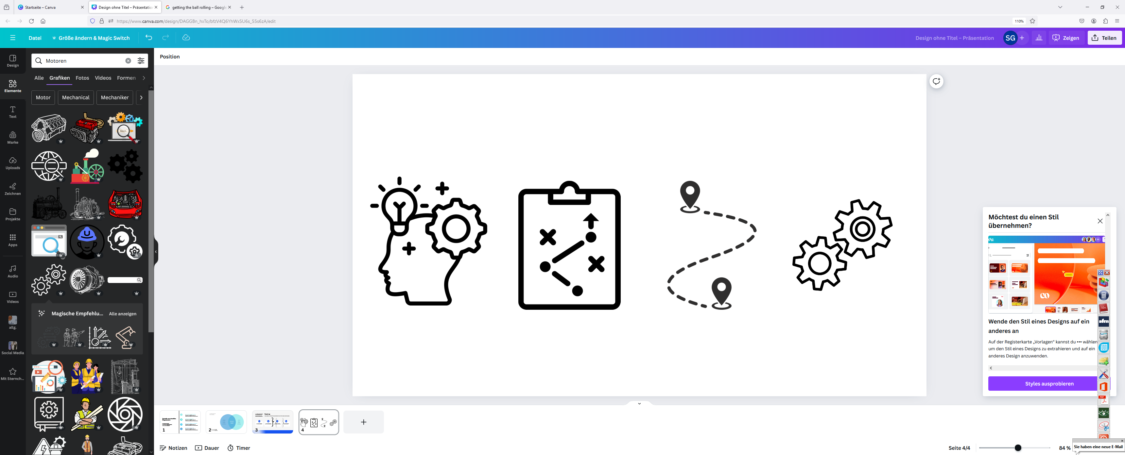

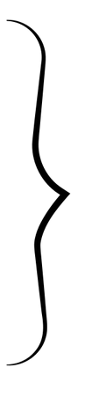
Agenda
Erfolgsstory & Mindset
Zugangswege
Motoren generieren
Organisation & Einstellung
Abschluss +

Slide 3
Erfolgsstory & Mindset 2000
vom Garten- und Landschaftsbauer
zum Konzern

Slide 4





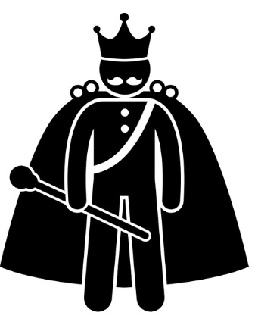

Die Strategie – Zugangswege
Direktkontakte & Kaltakquise
über Dritte an Andere
Aufbau eines Netzwerkes,
Motoren generieren
Empfehlungen (Vorverkauf / Abschlussbedingung)
Empfehlungsmotoren & Schlüsselfiguren
→ Der Königsweg

Slide 5
Motoren generieren – wo / wie / WER
WO Umfeld, Kundenstamm/Kundentermine, Messe, Veranstaltungen, Tag der offenen Tür,
WIE ► Kenne einen der einen kennt
► Direkte Ansprache – sag was Du willst, bekomme was Du willst
► Es gibt kein falsch:
      machen, scheitern, lernen (vermutlich mehrfach)
      machen, fast geschafft, lernen
      machen, (gibt`s doch gar nicht) hat geklappt
      ohne Niederlage – keine Freude bei Erfolg
WER Verkäufer, Gebietsleiter, Steuerberater, Geschäftsführer, begeisterte Kunden

Slide 6
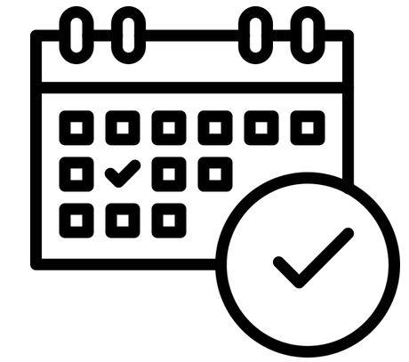
Motoren vorhanden – und jetzt?
Welche Tür kann der Motor für mich öffnen?
► Konkrete Beispiele (Namen, Veranstaltungen, Branchen)
Welche zusätzlichen Motoren kennt der Motor?
Termine machen – auf geht`s – Mindset prüfen

Slide 7
Mindset 2024 - Vorbereitung
Verabredung mit sich selbst einhalten – KONSEQUENT
► Unzuverlässigkeit bei Dritten wird nicht toleriert, warum dann bei sich selbst
► keine Ablenkung (Besuch, Telefon, Mail, WhatsApp)
Einwände entkräften – nicht selbst liefern – das geht nicht weil, ….
Keine Hürden sehen, die es nicht gibt.
Schwierigkeiten lösen wir, wenn sie auftreten, nicht wenn sie gar nicht erscheinen.

Slide 8
Mindset 2024 - Vorbereitung
Ballast abwerfen – da kommt noch was, es könnte noch …
Vorstellung was alles klappt – Erfolg der Zukunft sehen – immer, immer wieder

Slide 9
Mindset 2024 – Termin
Abschluss & Empfehlungsnahme –
Bedingung & Selbstverständlichkeit
Ross & Reiter werden nicht genannt
Die Geschichte vom „entrissenen“ Maklerauftrag
Die goldene Regel (Ein Danke und der nächste Bitte)

Slide 10
Mindset 2024 – Termin – wissen ist gut, machen ist besser
TEAM
ICIW
Der schlaueste im Raum
Schlüsselkunde: Scania Breuer
Motivation – Geld, …?
– Traut Euch alle mehr

Slide 11
Mindset 2024 – Termin
Auf geht´s,
holt Euch den Erfolg,
Ihr habt es Euch verdient!!!

Slide 12
Vielen Dank
für Ihre Aufmerksamkeit.

